Slide 1

государственное бюджетное профессиональное образовательное учреждение
«Пермский профессионально-педагогический колледж»
Опыт преподавания дисциплин филологического профиля с учетом профессиональной направленности программ среднего профессионального образования
Залазаева Галина Борисовна, преподаватель русского языка
высшей квалификационной категории

Slide 2
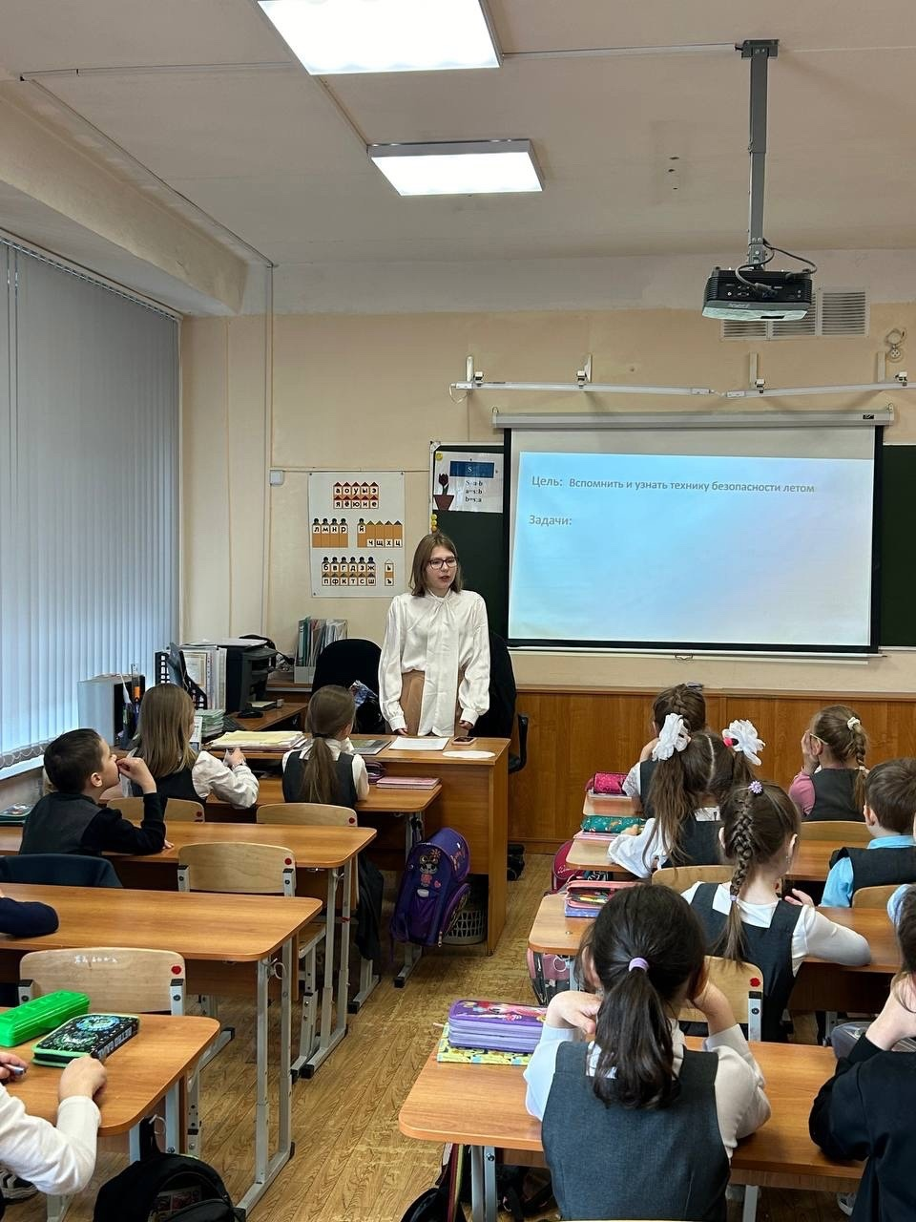
Современные специалисты – профессионалы, способные не только работать в новых условиях, но и
Владеющие информационными технологиями
Владеющие педагогическими технологиями
Мобильные
Профессионально-компетентные

Slide 3
С целью достижения требований, предъявляемых Стандартами, педагогами реализуется новое наполнение учебных дисциплин, включая общеобразовательный цикл
Формируемые компетенции:
ПК 1.1. Определять цели и задачи, планировать занятия.
ПК 2.5. Вести документацию, обеспечивающую организацию внеурочной деятельности и общения обучающихся
ПК 4.1. Выбирать учебно-методический комплект, разрабатывать учебно-методические материалы (рабочие программы, учебно-тематические планы) на основе федерального государственного образовательного стандарта и примерных основных образовательных программ с учетом типа образовательной организации, особенностей класса/группы и отдельных
обучающихся.
ПК 4.2. Создавать в кабинете предметно-развивающую среду.
ПК 4.3. Систематизировать и оценивать педагогический опыт и образовательные технологии в области специальности на основе изучения профессиональной литературы, самоанализа и анализа деятельности других педагогов
ПК 4.4. Оформлять педагогические разработки в виде отчетов, рефератов, выступлений.
ПК 4.5. Участвовать в исследовательской и проектной деятельности в области своей специальности: начального общего образования; дошкольного образования; дополнительного образования; профессионального образования (по отраслям)

Slide 4
С целью достижения требований, предъявляемых Стандартами, педагогами реализуется новое наполнение учебных дисциплин, включая общеобразовательный цикл
Развитие профессиональных компетенций организуется в основном за счет подбора практических упражнений для каждой конкретной специальности или профессии
Задания строятся в основном в рамках анализа текстов, имеющих специфическую профессиональную направленность.

Slide 5
Расставить пропущенные буквы и объяснить орфограммы – задача, которую можно выполнить на любой статье профессиональной направленности;
Это же можно сказать о расстановке знаков препинания и объяснении пунктограмм.

Slide 6

Рассмотрим на примере:
Урок по теме «Морфемика. Морфемный анализ»
- прием анализа детских произведений с целью выхода на тему урока

Slide 7
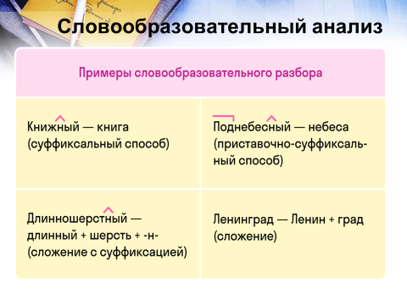

Slide 8
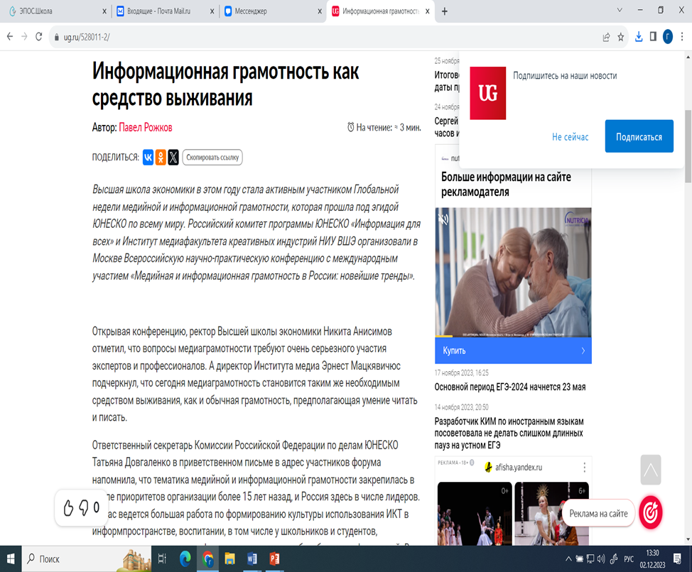
Анализ статьи Учительской газеты: №46 от 14 ноября 2023
- выявление педагогических терминов

Slide 9
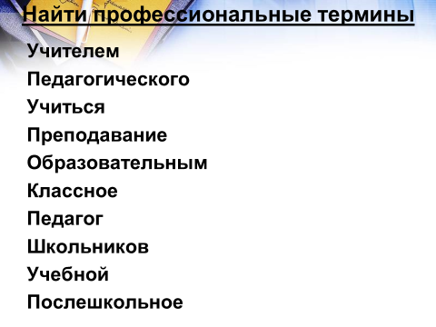

Slide 10
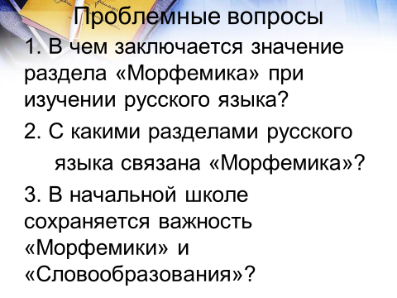

Slide 11

Анализ учебников начальной школы
поиск тем и заданий,
связанных
с темой урока

Slide 12
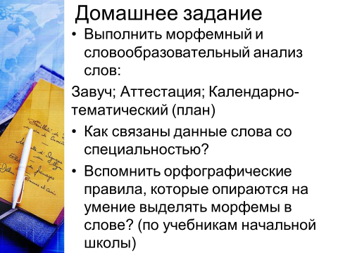

Slide 13

Урок по теме «имя числительное»

Slide 14
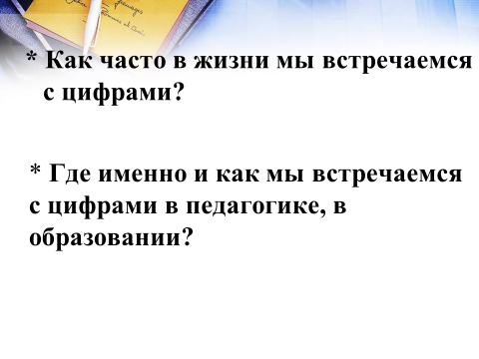
* Выход на цель урока
* Анализ фразы:
«Хочешь понравиться – умей владеть родным языком»
Важно ли нам
Нравиться людям?
Важно ли это
Педагогам?

Slide 15
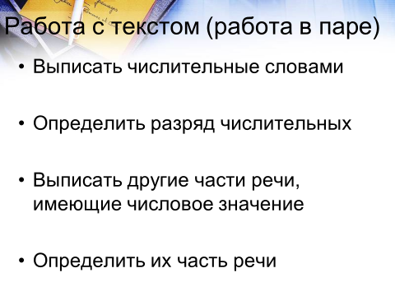
Традиция обозначать цифрами прилежание и успехи учеников утвердилась в России ещё в начале XIX века. Тогда в гимназиях употреблялись цифры от 0 до 5. Нуль показывал, что ученик совсем не исполнил своих обязанностей; если он получал два «нуля» подряд, то он подвергался телесному наказанию (до 1864 г.) «Единицу» и «двойку» ставили тогда, когда ученик неудовлетворительно приготовил урок; «тройку» ставили за посредственное…

Slide 16
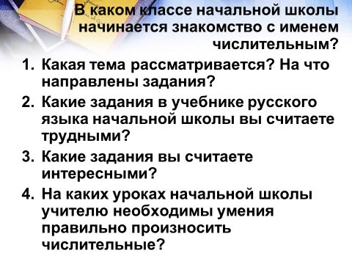
ЗАДАНИЕ ПРОФЕССИОНАЛЬНОЙ НАПРАВЛЕННОСТИ

Slide 17
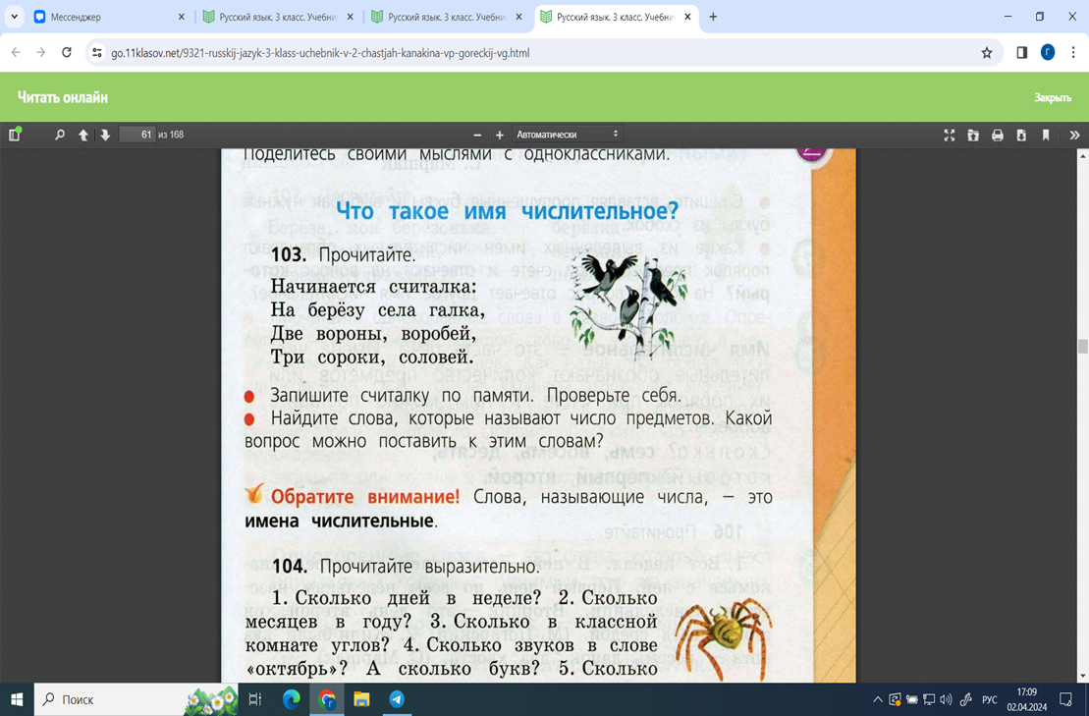
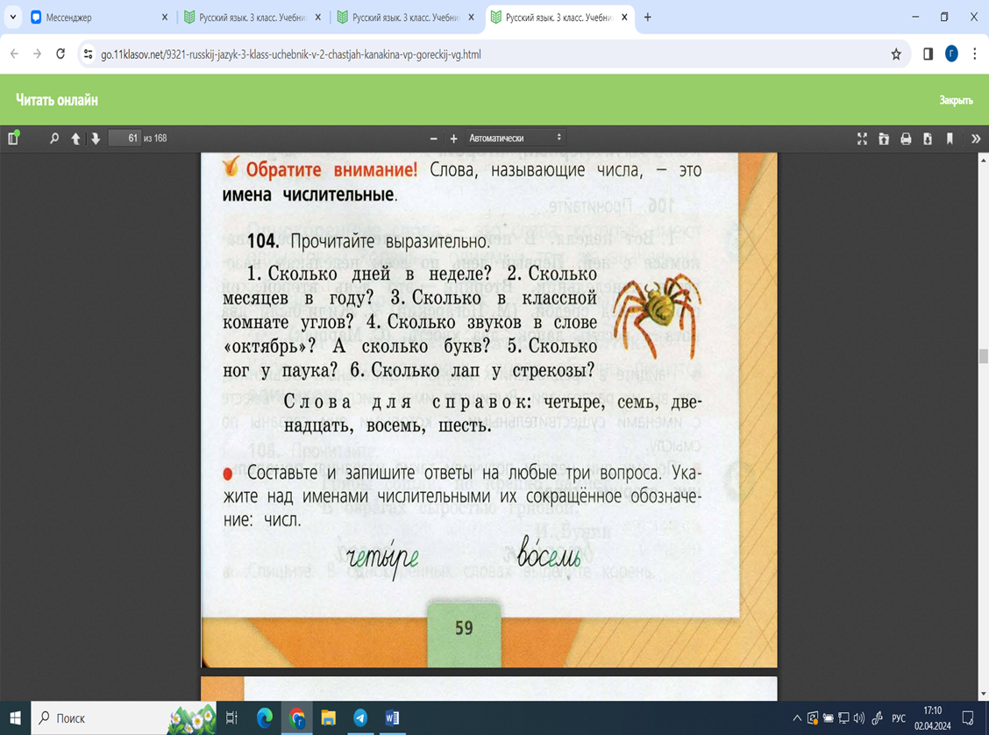
ЗАДАНИЕ ПРОФЕССИОНАЛЬНОЙ НАПРАВЛЕННОСТИ
Анализируют учебник начальной школы и отвечают на вопросы по группам (1 человек от группы)
1 группа – стр 55-58;
2 группа – стр 59-63;
3 группа – стр 64-70;
4 группа – 75- 77

Slide 18
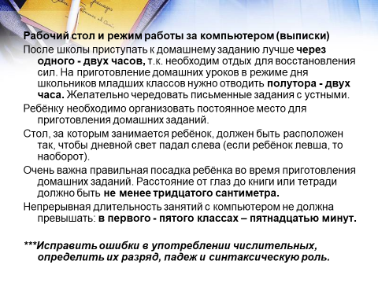
«Тренинг начинающего редактора»
Домашнее задание:
Проанализировать выписки
из Режима дня
Исправить предложения,
в которых числительные
употреблены с ошибкой и
записать их;
Определить разряд и падеж
исправленных числительных

Slide 19
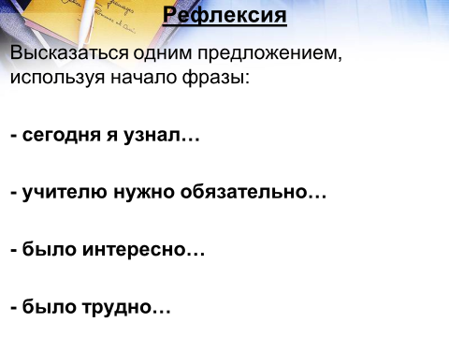
Работа в микрогруппах (ответы на проблемные вопросы)

Slide 20
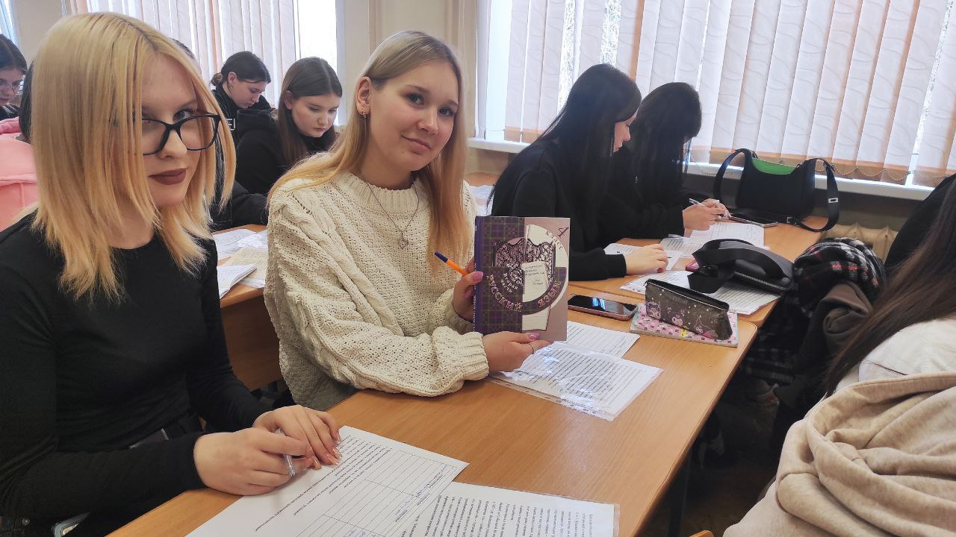
Каждый урок – это момент жизни ребенка

Slide 21
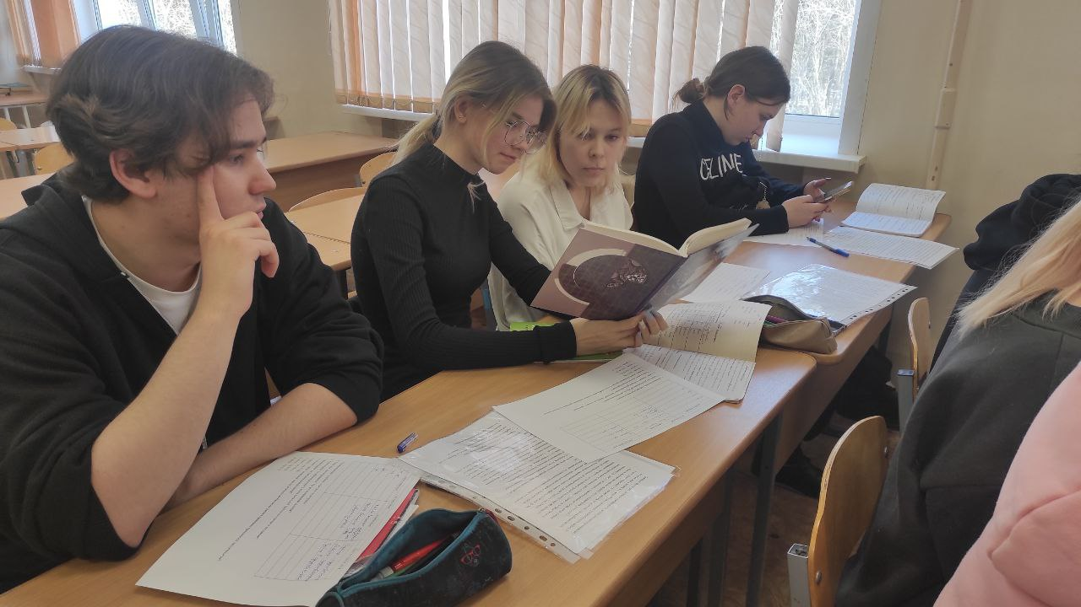
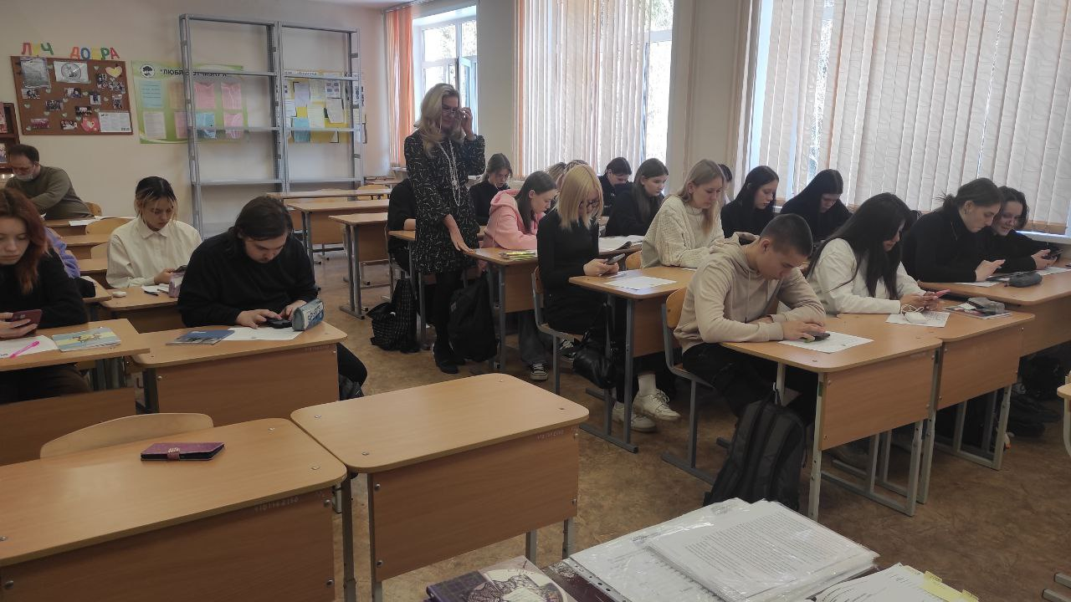
Бернард Шоу, высказал правильную мысль: «Единственный путь, ведущий к знанию, – это деятельность!»

